Slide 1

金頂AS/RS 規劃書
製作人：張文州
製作日期：2020/04/28
版次:P2785-v5

Slide 2
一、規劃設置條件&裝載重量尺寸說明

Slide 3
設計條件
一.環境條件：
1.潔淨等級：一般環境。
2.溫度要求：一般溫度。
3.自動倉庫規劃淨面積：53.35m(L)*7.7m(W)*23m(H)。1FL~4FL、共4樓層。
二.荷姿尺寸：
1.荷姿尺寸：1100(L)*1300(W)*1420(H)mm
a.子棧板：1100(L)*1300(W)*1265(H)mm(含貨物)
b.母棧板：1100(L)*1300(W)*155(H)mm
2.荷重：600 kg(max)。
3.母棧板型式：單面川字型兩方叉塑膠棧板

Slide 4
設計條件
三.電源條件:
1.設備使用電源:
(1) 動力用: AC380V 60Hz 3∮ 3W (附加第三種接地)。
(2) 控制(操作盤) : AC220V 60Hz 3∮。
(3) 電腦用: AC110V 60Hz 1∮ 2W。
※一次側電源請接至盟立分電盤內。(由業主負責)
※台電供電之電源高壓變電站由業主負責。
※一次側氣壓源請接至盟立指定位置或區域。(由業主負責)

Slide 5
AS/RS使用載具強度與精度要求
托盤強度要求：
托盤存放及於C/V上搬送時，
滿載變形10mm以內。
精度要求：
◆長度公差+0mm、-5mm以內。
◆二對角線長差10mm以內
不良托盤
底面有破損時
極大變形時

Slide 6
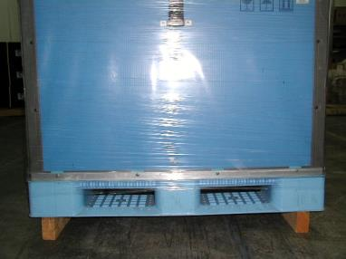
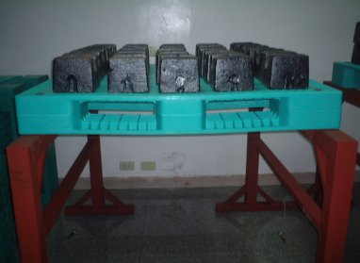
托盤荷重測試方法(示意圖)
※ 測試重量=600KG
測試時間=7~10天
棧板最大垂直變型量要求(強度要求)≦10mm

Slide 7
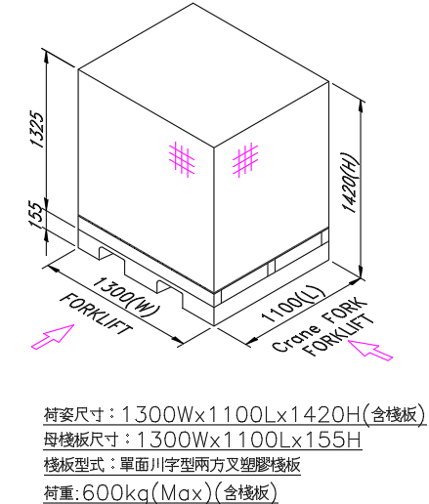
荷姿尺寸圖(1300mm×1100mm×1420mm)

Slide 8
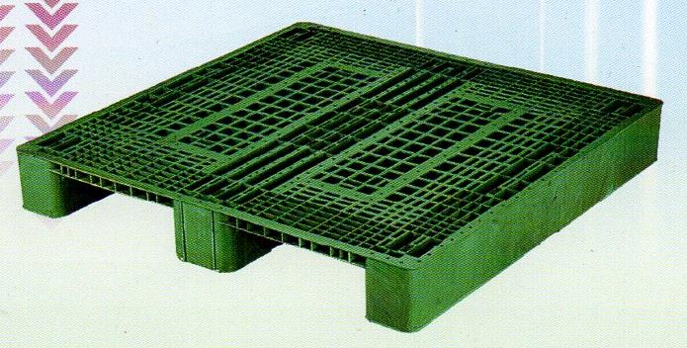
母棧板尺寸(1300mm×1100mm×155mm)
棧板示意圖
8

Slide 9
二、AS/RS 整體 Layout,
各設備尺寸關係圖

Slide 10
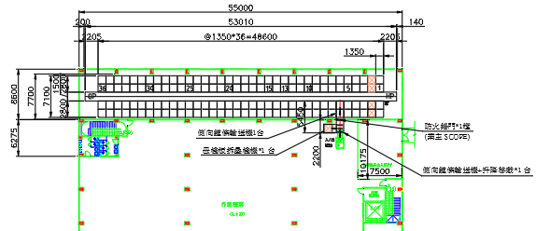
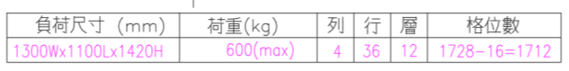
Layout圖(1712格)
10

Slide 11
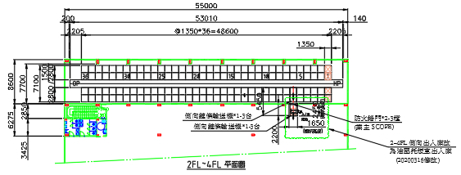
2FL~4FL平面圖
11

Slide 12
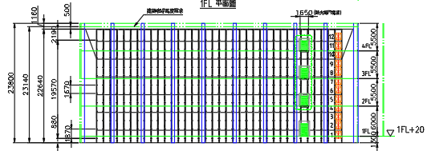
立面圖
12

Slide 13
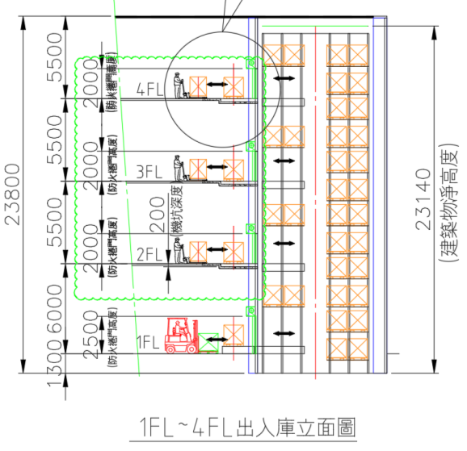
側視圖
13

Slide 14
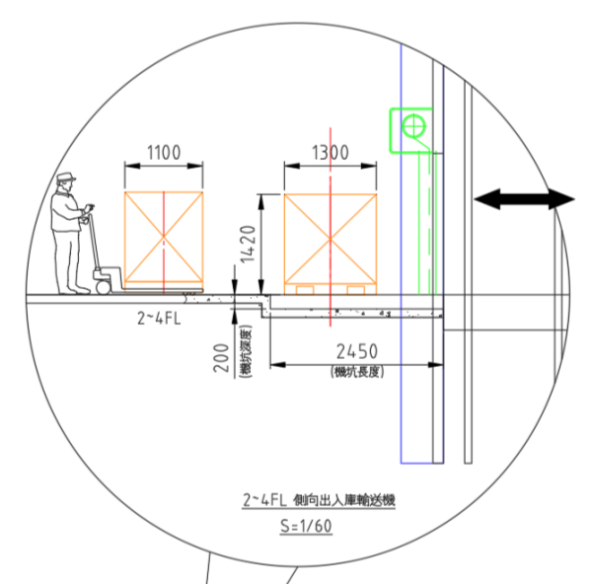
2~4FL出入庫周邊設備側視圖
14

Slide 15
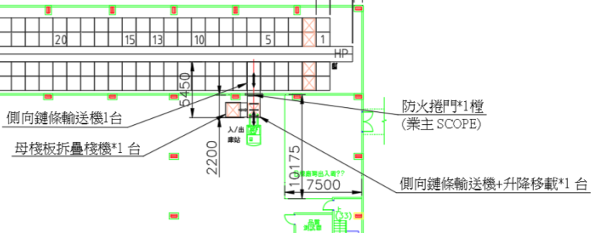
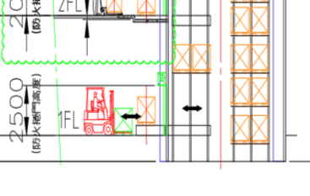
週邊輸送設備-1FL
作業模式：
1.出庫時：有兩作業模式：
a.整板出庫：
堆高機只叉取子棧板整板出庫(母棧板不出庫)，空母棧板經由母棧板拆疊棧機自動回收疊棧。
b.揀料/補料出庫：
貨物出庫至出庫站作業區時進行揀料/補料作業，作業完成後按作業完了鍵再入庫。
2.入庫時：拆疊棧機自動供應母棧板至右側入庫作業站口，堆高機叉貨置放於母棧板上，對正後按作業完了鍵入庫。(含裹膜機)
15

Slide 16
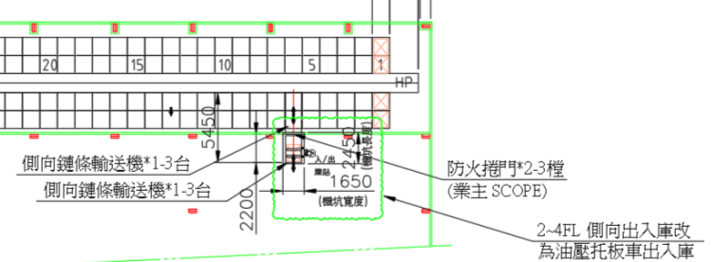
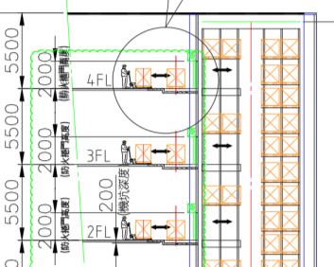
週邊輸送設備-2FL~4FL
作業模式：
1.出庫時：有兩作業模式：
a.整板出庫：油壓托板車直接叉取母棧板(含子棧板)整板出庫。(離線子母棧板人工分離)
b.揀料/補料出庫：貨物出庫至出庫站作業區時進行揀料/補料作業，作業完成後按作業完了鍵再入庫。
2.入庫時：油壓托板車直接叉取母棧板(含子棧板)整板入庫作業站口，對正後按作業完了鍵入庫。
(離線子母棧板人工結合)
16

Slide 17
三、Crane主機、周邊C/V
規格說明 & 搬送能力分析

Slide 18
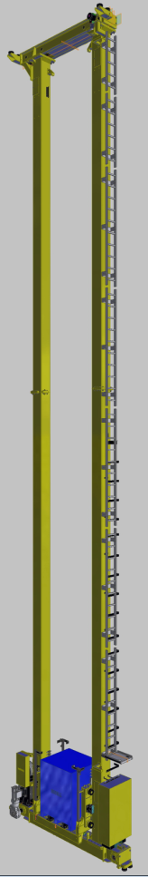
存取機規格表
項 目 |  | 規 格
 |  | UNIT LOAD
機 台 型 式 |  | MSUL24D-10W
主 要 尺 寸 | 全 高 | 22640 (mm)
 | 揚程 | 19570 (mm)
 | 荷姿尺寸 | 1100Lx1300Wx1420H (mm)
 | 額定荷重 | 600kg (MAX)
 | 走行速度 | 160~5 (m/min)
 | 昇降速度 | 60(空)/40(實)~5 (m/min)
 | 叉取速度 | 40~5 (m/min)
通 信 型 式 |  | 紅外線光傳輸方式
定 位 方 式 |  | 變頻器+雷射+編碼器
電力供應型式 |  | Trolley Bus Bar
電 源 |  | 3∮ 60Hz 380V
控 制 系 統 |  | 電腦+半自動+手動
PS.本規劃規格僅供評估參考,以實際設計為準!

Slide 19
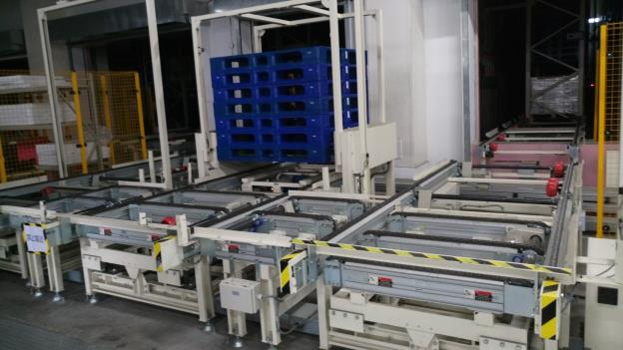
1FL側向出入庫鏈條輸送機
輸 送 機 規 格
負荷尺寸 | 1100(L)*1300(W)*1420(H) | (mm)
負荷能力 | 600(max) | kg
輸送速度 | 12 | m/min
輸送方式 | 鏈條
電 容 量 | 0.75 | kW
電 源 | 3ψ 60Hz 220/380V
備 註
特性：1.適用於側向輸送作業
2.配合堆高機作業出入庫
3.輸送行程較短
PS.本規劃規格僅供評估參考,以實際設計為準!
19

Slide 20
1FL鏈條輸送機+升降移載
鏈條輸送機+升降移載機構 規 格
負荷尺寸 | 1100(L)*1300(W)*1420(H) | (mm)
負荷能力 | 400(max) | kg
輸送速度 | 12 | m/min
升降速度 | 3 | m/min
輸送方式 | 鏈條
升降機構負荷能力 | 昇降機構+鏈條式輸送機 | kg
 | 400(max)
輸送馬力 | 0.75 | kW
升降馬力 | 0.75 | kW
電 源 | 3ψ 60Hz 220/380V
PS.本規劃規格僅供評估參考,以實際設計為準!
20

Slide 21
出入庫輸送機+拆疊棧機
拆 疊 棧 機 規 格
負荷尺寸 | 1100(L)*1300(W)*1420(H) | (mm)
負荷能力 | 400(max) | kg
輸送速度 | 12 | m/min
升降速度 | 3 | m/min
輸送方式 | 鏈條
升降機構負荷能力 | 昇降機構+鏈條式輸送機 | kg
 | 400(max)
輸送馬力 | 0.75 | kW
升降馬力 | 1.5 | kW
電 源 | 3ψ 60Hz 220/380V
備 註
特性：1.適用於側向輸送作業
2.配合堆高機作業出入庫
3.輸送行程較短
PS.本規劃規格僅供評估參考,以實際設計為準!
21

Slide 22
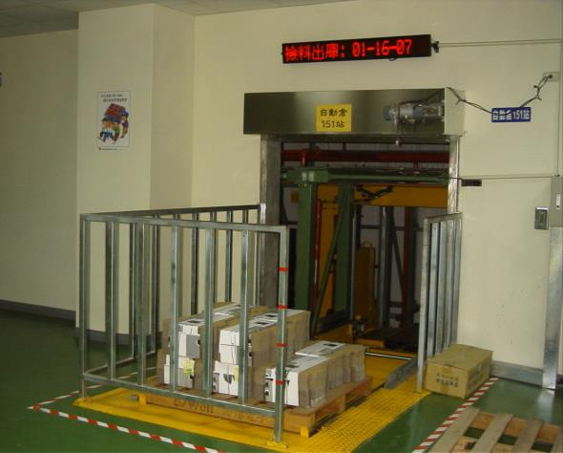
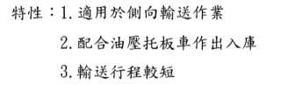
側向出入庫鏈條輸送機
輸 送 機 規 格
負荷尺寸 | 1100(L)*1300(W)*1420(H) | (mm)
負荷能力 | 600(max) | kg
輸送速度 | 12 | m/min
輸送方式 | 鏈條
電 容 量 | 0.75 | kW
電 源 | 3ψ 60Hz 220/380V
備 註
PS.本規劃規格僅供評估參考,以實際設計為準!
22

Slide 23
存取機處理能力估算
機種 | MSML24D-10W
走行速度 | 160m/min | 走行距離 | 47250mm | 走行加速度 | 0.05g
升降速度 | 40m/min | 升降距離 | 18300mm | 升降加速度 | 0.05g
叉取速度 | 40m/min | 叉取距離 | 1400mm | 叉取加速度 | 0.05g
Single command cycle(SC) |  | 63.08 | sec
Double command cycle(DC) |  | 103.72 | sec
稼動率 |  | 70% | 80% | 90% | 100%
單台存取機能力(SC) |  | 38.7 PL/HR | 44.25 PL/HR | 49.8 PL/HR | 55.3 PL/HR
單台存取機能力(DC) |  | 46.8 PL/HR | 53.45 PL/HR | 60.15 PL/HR | 66.8 PL/HR
1台 | 存取機(SC)能力 | 38.7 PL/HR | 44.98 PL/HR | 49.8 PL/HR | 55.3 PL/HR
1台 | 存取機(DC)能力 | 46.8 PL/HR | 53.45 PL/HR | 60.15 PL/HR | 66.8 PL/HR
a.1台存取機處理能力=44.98板/小時
※存取機建議以稼動率80%為處理能力值。
平均單一出入庫存取動作圖
平均複合出入庫存取動作圖
(存取機處理能力,非整體系統處理能力,不含通訊及上位處理時間)
PS.本規劃報告僅供評估參考,以實際設計為準!
23

Slide 24
四、柱軸力計算、料架安裝要求、基礎架台、消防灑水參考圖

Slide 25
地基受力分析
*** 條 件 ***
1. | 荷姿: |  | 1100L╳1300W╳1420H
2. | 地震係數: |  | 0.28 |  | 地震乙區
3. | 地盤種類: | 第 | 2 | 類地盤 | (普通地盤)
4. | 鋼架樑下高: |  | 22640 | mm
5. | 鋼架重量: |  | 65 | 公斤/格
6. | 貨物重量: |  | 600 | 公斤/格
7. | 鋼架層數: |  | 12 | 層
8. | 鋼架行數: |  | 36 | 行 | 架數: | 2 | 架
9. | BANK 外寬: |  | 1400 | mm
10. | 鋼架地板 | 長: | 48600 | mm
 |  | 寬: | 4300 | mm
11. | 鋼架主柱: | 長: | 100 | mm
 |  | 寬: | 100 | mm
*** 計 算 結 果 ***
1. | 地震週期: | X向 | 0.519 | 秒
 |  | Y向 | 0.882 | 秒
2. | 長期軸力: |  | 3.192 | 噸/柱
3. | 短期軸力: |  | 2.616 | 噸/柱
4. | 地震力:
 |  | X向 | 12.124 | 噸/柱
 |  |  | -6.892 | 噸/柱
 |  | Y向 | 11.698 | 噸/柱
 |  |  | -6.466 | 噸/柱
5. | 地板平均受力: |  | 2.749 | 噸/M²
PS.本計算為概估，僅供評估參考，以結構技師計算為準!
25

Slide 26
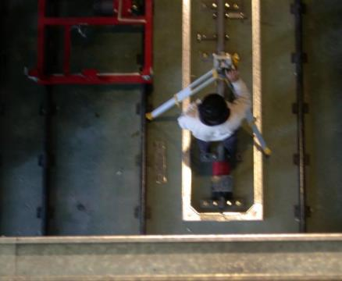
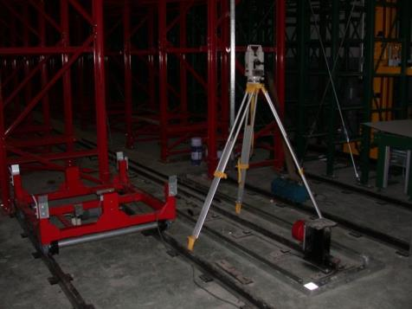
自動立體倉庫對地面的要求
a.不均勻沉降每5m,不超過 1/500
b.任意5m長度內高低差不能超過 ±10mm
c.倉庫整體平整度不能超過 ±15mm
26

Slide 27
存貨鋼架說明
1.鋼架構造功能:存取鋼架主要功能為儲存及承受多層貨品所施之靜態及動態負荷。
2.工程範圍:
2.1 鋼架製作、安裝、調整。
2.2 主機組立、安裝、調整、測試。
2.3 施工現場環境等級：一般環境。
3.材料：
3.1 料架柱：矩型鋼管。
3.2 小棚架(椀木)：矩型鋼管，承載Max:600kg/P 。
※實際用料規格及尺寸，依最終設計為準。
4.銲接：
4.1 所有鋼材需焊接處主要以CO2銲作施作。
27
Notes:
27

Slide 28
存貨鋼架說明
5.塗裝：
5.1 表面噴砂除銹SIS Sa 2 1/2級以上，烤漆膜厚75um。
5.2 塗裝前，所有在加工、銲接時殘留下的鎔渣、溶劑、灰塵及鏽蝕部位等，
均將施以噴砂處理，以確保塗裝前表面之潔淨
5.3 塗裝顏色可由客戶指定，但市售之標準品仍將以其標準色彩為主。若客戶
欲自行指定顏色，樣本色板及色碼請於規格承認前提供敝公司，以利準備
作業。
6.基礎施工方式:基礎螺栓採用化學螺栓。
7.建造精度:
7.1 鎖緊鋼架柱子不可有撓曲或傾斜等狀況,需與自動存取機保持正確之裕度。
7.2 鋼架按裝垂直度:1/1000以內。
7.3 承物臂水平度:±5mm以內。
7.4 下軌道/坡度/水平度/直度:±2mm以內。
7.5 上、下軌道中心誤差:全長任±2mm以內。
28

Slide 29
五、電控系統架構&資訊系統架構

Slide 30
AS/RS系統電力需求表
(僅 AS/RS 不含建築、照明、防火捲門及消防用電等工程)
PS.本規劃規格數據僅供評估參考,以實際設計數據為準!
30

Slide 31
電控元件廠牌
存取機部份
項目 | 名稱 | 廠牌
1 | PLC | 三菱Q系列
2 | 電磁開關 | 富士
3 | 變頻器 | 三菱
4 | 極限開關 | OMRON
5 | SENSOR | HOKUYO,OMRON
6 | 編碼器 | SICK
7 | 馬達 | SEW
 | 走行 : 11kw
 | 昇降 : 15kw
 | Fork : 1kw
8 | 減速機 | SEW
9 | 培林 | FAG,NTN
週邊輸送機部份
項目 | 名稱 | 廠牌
1 | PLC | 三菱
2 | 電磁開關 | 富士、特利美
3 | 極限開關 | OMRON
4 | SENSOR | HOKUYO、KEYENCE、OMRON
註:以實際設計為主
31

Slide 32
六、電控系統架構&資訊系統架構

Slide 33
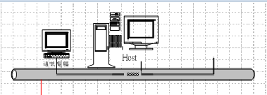
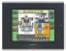
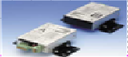
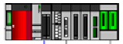
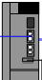
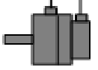
電控F-TYPE 系統架構圖
光傳輸器
Hokuyo EWF系列
地上盤
PLC：三菱Q系列
GP：Proface 4501系列
地上盤
走行/升降
馬 達:SEW
變頻器:三菱
雷 射:SICK DL100系列
編碼器:SICK DSF60E系列
I/O
叉臂
馬 達:SEW
變頻器:三菱
搭載盤

Slide 34
電腦架構圖
34

Slide 35
七、自動倉儲資訊管理系統

Slide 36
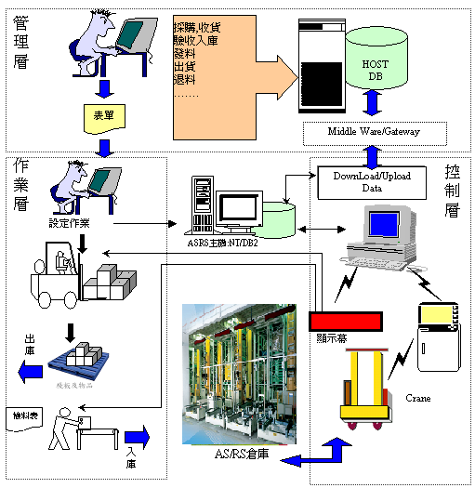
資訊系統流程
盟立提供企業無縫隙整合控制和優化自動化物流解決方案以厚植企業後勤支援能力。以下介紹自動倉儲系統流桯。
管理層—
提供上位系統(如ERP)資訊交換介面,達到企業資訊一致性實現了專業分工、管理集中之自動化管理。
作業層—
提供倉儲管理 系統(WMS)從接收貨物、自動倉儲和檢索揀選、分揀到調度的整個倉庫程式中管理和協調所有操作員功能。
控制層—
提供倉儲控制系統(WCS)接收WMS下達的任務指令，分解並通過控制層介面下達給具體的設備，對物流過程作統一的調度，監視、控制。

Slide 37
系統架構
即時控管物料資訊、提升作業績效、整合既有資訊系統、跨國多區/多廠/多倉、控管多客戶/多供應商等非自有庫存物料，控管在制、在途、通路物料；支援各式ID辨識系統(Barcode，RFID)；整合各類自動倉儲/搬運/輸送系統。 以下說明各模組功能:
訊息交換介面
提供介面以做為與ERP或其他系統 資料交換,達到企業資料 一致性
自動倉儲管理系統(WMS)
提供使用者做倉儲作業管理的操作介面
自動倉儲控制系統(WCS)
驅動並監視自動倉儲存取控制設備及其他輔助裝置

Slide 38
WMS功能介紹-功能架構
標準的WMS功能架構如下,透過參數設定可以分為Express與Standard不同規格,以下有○符號之功能不包含在Express版本
ASRS DB
支援資料庫:SQL Server ,Oracle
設定作業
維護作業
盤點作業
查詢/報表作業
混批入庫作業
整批入庫作業
● 指定物料出庫
指定儲位出庫
空棧板入庫作業
空棧板出庫作業
○ 站對站作業
○ 庫對庫作業
○ 並板作業
○ 拆板作業
物料資料維護
使用者資料維護
權限資料維護
基本資料維護
禁用儲位維護
命令資料維護
儲位資料維護
○ 儲位群組管理
○ 單據資料維護
物料盤點
儲位盤點
循環盤點
盤點調帳
物料資料查詢
儲位資料查詢
庫存資料查詢
儲位元狀態查詢
命令資料查詢
固定站作業指示
異動記錄查詢
盤點差異報表
物料庫存報表
儲位資料包表
異動資料報表

Slide 39
設定作業說明
空棧板入庫作業 | 空棧板由站口做入庫存放動作。
空棧板出庫作業 | 指定空棧板做出庫動作。
混批入庫作業 | 單一料號或多料號、批號混合成一板做為入庫功能。
整批入庫作業 | 使用時機在於，在單一料號重複入庫多板時，提供功能達到多板入庫功能。
依單據混料出庫 | 在標準版上，使用單據進行出庫作業，指定先進先出或最少板做出庫優先選擇。
指定物料出庫 | 輸入指定要出庫的物料編或其它條件，並指定先進先出或最少板做出庫優先選擇進行出庫動作。
指定儲位出庫 | 輸入指定的儲位編號，進行出庫動作。
並板作業 | 指定零星儲位元進行並板功能，目的合成一板或多板的功能。
拆板作業 | 針對特定料號或批號進行一個棧板拆分多板之功能。
站對站作業 | 指定來源站和目的站進行棧板/料盤站間的移轉。
庫對庫作業 | 指定來源儲位元元和目的儲位元元，進行庫存儲位元的搬移。

Slide 40
維護作業說明
物料資料維護 | 維護物料/品號的基本資料明細。
使用者資料維護 | 維護AS/RS使用者的帳號及密碼。
許可權資料維護 | 維護AS/RS使用者的程式許可權。
基本資料維護 | 維護AS/RS基本資料其它參數的設定功能。
禁用儲位維護 | 設定禁用/取消禁用儲位，當設定禁用儲位時，該儲位不能做入出庫動作。
命令資料維護 | 維護命令包括取消執行命令，強制命令完成，修改命令順序。
儲位元資料維護 | 修改AS/RS儲位元內的存放的庫存明細資訊。
儲位群組管理 | 設定儲位群組代碼，並依儲位群組代碼設定所屬的儲位。
單據資料維護 | 維護單據資料明細。

Slide 41
盤點作業說明
物料盤點 | 指定查詢準則做出庫盤點動作。
儲位盤點 | 指定單一儲位或部份儲位做出庫盤點動作。
迴圈盤點 | 針對己入庫後又經過異動的儲位，尚未進行盤點的儲位列表做盤點功能。
盤點調帳 | 進行盤點後做盤點調帳功能，進行差異記錄和調整庫存。

Slide 42
查詢與報表
物料資料查詢 | 提供使用者查詢物料/品號的基本資料明細，並提供匯出Excel功能。
儲位元資料查詢 | 提供使用者查詢儲位庫存明細，並提供匯出Excel功能。
庫存資料查詢 | 提供使用者查詢總庫存明細，並提供匯出Excel功能。
儲位元狀態查詢 | 提供使用者AS/RS儲位元側面圖的儲位元狀態分佈，並提供使用者查看庫存儲位元數和空儲位數的統計數量。
命令資料查詢 | 提供用戶查詢在設定作業所產生的命令資料，目前命令有那些未執行/正在執行/己完成的命令清單，並提供匯出Excel功能。
固定站作業指示 | 提供使用者查詢指定工作站目前所執行的命令及命令內容。
異動記錄查詢 | 提供使用者查詢庫存異動記錄，並匯出Excel功能。
盤點差異表 | 列印盤點和調帳後，之盤點盈虧報表。

Slide 43
查詢與報表
物料庫存報表 | 提供AS/RS查詢準則，列出物料品號庫存清單報表。-
儲位資料包表 | 提供AS/RS查詢準則，列出儲位明細資料包表。
異動資料包表 | 提供AS/RS查詢準則，列出庫存異動資料包表。

Slide 44
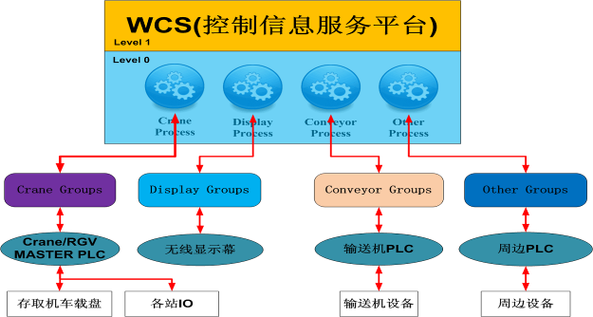
WCS系統架構
WCS(Warehouse Control System)為自動倉儲通訊控制系統,其定義為
接收WMS下達的任務指令，分解並通過控制層介面下達給具體的設備，對物流過程作統一的調度，監視、控制。

Slide 45
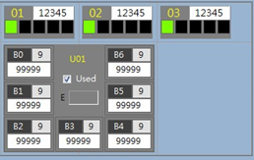
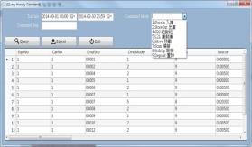
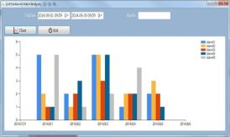
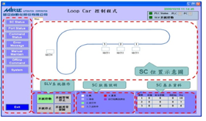
WCS 功能特點
Warehouse Control System(WCS) 主要負責倉儲貨物的自動搬送路徑指派和管理儲存設備，統籌管理倉儲管理系統(WMS/AWMS) 所下達的任務命令，包含控制搬送路徑的規畫、搬送路徑優化的選擇、所有貨物位置、搬送履歷歷史紀錄、搬送效率統計分析...等功能，幷提供管理者全區自動搬送設備即時監視與查詢的功能，對於提升全區貨物的搬送效率，具有關鍵性的影響。
特點
設備、貨位等訊息視覺化管理，即時更新
任務排序,任務列表下發,優化後自主出庫
多設備合理分配，協同運作，實現系統負載均衡
平臺控管，多個設備控制單元同時監控
即時監控畫面-一目了然
歷史紀錄-完整及明確
異常履歷-圖表詳盡
彈性的系統模組化設計

Slide 46

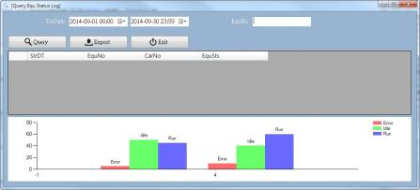
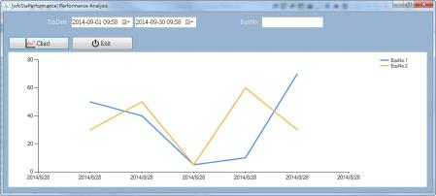
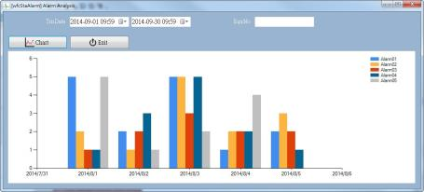
WCS查詢功能
設備命令查詢
異常記錄查詢
設備歷史命令查詢
PLC歷史命令查詢
歷史命令明細查詢
設備模式履歷
設備狀態履歷
事務日誌
系統流程記錄表
執行效率
異常分析

Slide 47
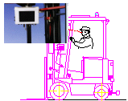
WCS功能說明
Crane控制模組
負責與Crane控制器通訊,讀取Crane與各站狀態,幷下達入出庫命令給各站。
堆高機搬運指示模組
搭配無線智慧型顯示裝置,提供即時的搬運指示給操作人員,讓操作人員知道要去何處搬貨
過賬處理模組
當入出庫命令完成時,由Crane控制模組更新狀態,再由本模組負責做入出庫異動處理。
顯示屏控制模組
各(出庫)站可連接顯示幕，由本模組負責將要顯示的訊息傳送到對應的顯示幕設備。

Slide 48
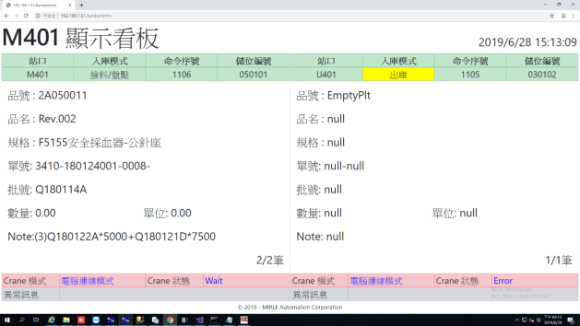
顯示幕控制模組
設備條件:
電視TV
TV Box
網路 TCP-IP (RJ-45)
多彩螢幕 / 顯示資料多元
螢幕示意圖

Slide 49
ASRS訊息交換介面
訊息交換介面 (HOST I/F)
支援類型
OLEDB(User define interface table)
Web Services(XML)
RESTful(JSON)
Other Message Queue(MSMQ/IBMMQ/TICBO RV)
Other HOST API (ex: SAP RFC)
FTP(text file)
訊息功能(基本)
入庫要求/入庫完成回報
出庫要求/出庫完成回報
盤點要求/盤點出庫完成回報
存貨訊息同步
異常訊息發送

Slide 50
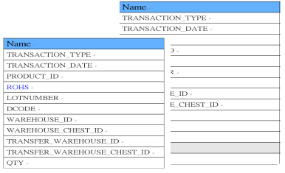
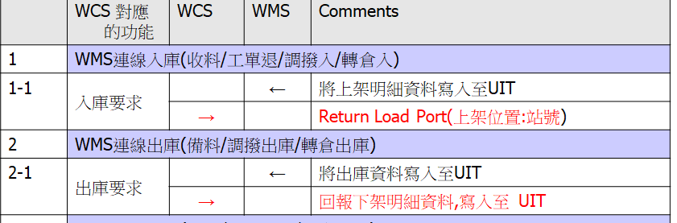
訊息交換介面(範例)
OLEDB(User define interface table)
訊息格式
WCS report to HOST
HOST Request to WCS
SAMPLE
訊息功能
SAMPLE
* 此頁僅是範例,實際項目在SA階段依URS定義

Slide 51
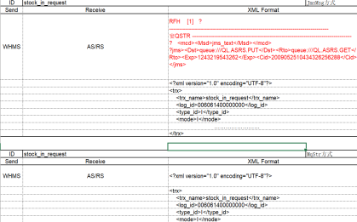
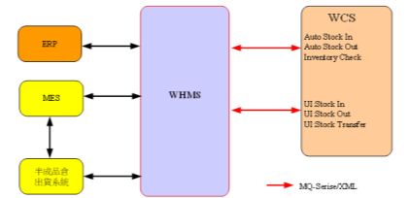
訊息交換介面(範例)
Web Services(XML)
Other Message Queue(MSMQ/IBMMQ/TICBO RV)
訊息格式
SAMPLE
訊息功能
SAMPLE
* 此頁僅是範例,實際項目在SA階段依URS定義

Slide 52
訊息交換介面(範例)
RESTful(JSON)
{ "ack":"0", "desc":"Sucess" "data":[{"lineId”: 1, "lineName":"line1” "lineEqlistdetail":[ {"woId":"DF9087675","outputProgress":10,"model":"8000C","throughput":100,"totalThrough":1000,"equipmentId":4 ,"status":"RUN"}, {"woId":"DF9087675","outputProgress":9,"model":"8000C","throughput":100,"totalThrough":1000,"equipmentId":5,"status":"RUN"}, {"woId":"DF9087675","outputProgress":8,"model":"8000C","throughput":100,"totalThrough":1000,"equipmentId":6 ,"status":"RUN"} ] } {“lineId”:0, "lineName":"line0” "lineEqlistdetail":[ {"woId":"DF9087675","outputProgress":8,"model":"8000C","throughput":100,"totalThrough":1000,"equipmentId":1,"status":"RUN"}, {"woId":"DF9087675","outputProgress":7,"model":"8000C","throughput":100,"totalThrough":1000,"equipmentId":2,"status":"RUN"}, {"woId":"DF9087675","outputProgress":6,"model":"8000C","throughput":100,"totalThrough":1000,"equipmentId":3,"status":"RUN"} ] } ] }
名稱 | 廠區設備狀態
URL | /FactoryArea/GetAllState
Type | POST
Parameter | Type | Description
factoryAreaId | Int | 廠區編號
Request Sample:
{ "factoryAreaId" : 1 }
Return | Type | Description
ack | String | 回傳代碼 0成功 ; 1失敗
desc | String | 回傳訊息
data | List | “產線編號”(Line1:) { “設備編號”equipmentId:{ equipmentId:設備編號 status : 設備狀態 RUN生產；DOWN停機；IDLE待機 woId : 工單編號 model : 設備型號 throughput : 目前產量(個) totalThrough : 總產量(個) outputProgess : 生產進度(%) }
SAMPLE
SAMPLE
* 此頁僅是範例,實際項目在SA階段依URS定義

Slide 53
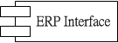

ASRS WMS、WCS系統網路架構圖
上位系統(ERP, MES, MCS…)
DB
LAN (TCP/IP)
WCS Server
WMS Server
Client
LAN (TCP/IP)
PLC
Crane, Conveyor,
RGV, SLV, Lift, Robot

Slide 54


SQL Server 雙備援機制
操作終端
資料庫伺服器組
WCS
控制伺服器
(資料庫見證)
2.傳送交易至鏡像
4.回饋承諾給主體
主要伺服器
鏡像伺服器
1.寫數據到
交易日誌
3.寫數據到
交易日誌並提交資料
5.提交資料
採用SQL Server 高可用性功能-資料庫鏡像,以達到資料備援要求

Slide 55
ERP連線實績
待雙方後續共同確認連線技術方式
連線介面 | 描述 | 實績 | 說明
UIT | User Define Table | 繼茂 | 客戶端使用在模具、原料、半成品及成品自動倉儲的資料交換上，資料庫Server統一放在台灣，不論在台灣、大陸或泰國的自動倉儲統一連線到台灣資料庫取用需要的單據及物料主檔等資料
RFC | 調用SAP Remote Function Call | 台積電 | 此方式僅應用在AS/RS入出庫資料回傳到ERP的資料流程上
RFC | 調用SAP BAPI (Business Application Programming Interface) | 富士康(鴻海) | AS/RS透過BAPI的方式取得SAP上生產線排程資料，並由AS/RS依照各機台的排程自動做物料配送到產線的動作
BizTalk | 透過BizTalk調用SAP Remote Function Call | 頂津(康師傅) | 使用BizTalk具有較高的擴充性、安全性等優點，並可讓不同系統間的資料傳遞統一管理，使得企業內/外的系統能透過統一的平臺來做資料的交換，以達到系統簡化的目的
MQ Series/ TibcoRV | 透過MQ / RV傳遞XML資料 | 瀚斯寶麗、友達、群創、安麗 | 提供一個訊息傳遞的暫存區，不論對方系統是否正常運作中，均能確保要送給對方的資料是一直存在仲介暫存區中，等待對方隨時ˋ來讀取該訊息
Text File | 透過文字檔(.txt、.csv、…)交換資料 | 廣達、仁寶、環隆、廣輝、順德 | 透過文字檔來交換資料，兩個系統間資料庫及系統環境不會互相影響，問題點較易釐清
WebServices | 透過WebServices交換資料 | 海晨(聯寶) | 為平臺中立的網路服務，應用程式可以透過 URL 指定存取 internet 上任何一台電腦提供的服務，不管對方的電腦是什麼作業平臺或應用程式的類型，雙方只要遵循標準的協定就可以溝通
55

Slide 56
八、工程範圍

Slide 57
工程範圍
一.硬體範圍：
項目 | 工程名稱 | 金頂 | 盟立 | 備註
1 | 料架之設計、製造、安裝 |  | ◎
2 | 存取主機之設計、製造、配線、安裝 |  | ◎
3 | 週邊輸送設備之設計、製造、配線、安裝 |  | ◎
4 | 防火捲門設備工程 | ◎ |  | 需依消防法規耐火要求製作
5 | 消防設備工程 | ◎ |  | (火災自動警報系統、緊急廣播系統、消防栓箱系統、避難器具系統、排煙系統)
6 | 空調通風工程 | ◎
7 | 電氣照明工程 | ◎ |  | (含電力配管配線、照明設備)
8 | 消防緊急發電設備 | ◎
9 | 消防專用蓄水池 | ◎
10 | 自動撒水系統工程 | ◎ |  | (含撒水泵浦配管配線)
11 | 施工及測試臨時用電及照明 | ◎
12 | 消防設備師會勘簽證 | ◎
13 | 建築執照申請 | ◎
14 | 使用執照申請 | ◎
57

Slide 58
工程範圍
二.控制系統：
項目 | 工程名稱 | 金頂 | 盟立 | 備註
1 | AS/RS控制系統 |  | ◎
2 | 輸送設備PLC控制系統 |  | ◎
3 | 電腦作業系統 |  | ◎
三.配管及配線工程：
項目 | 工程名稱 | 金頂 | 盟立 | 備註
1 | 一次側配電工程 | ◎ |  | 供應到盟立指定地點
2 | 二次側分電盤設計及製造 |  | ◎
3 | 二次側電源施工及控制配線 |  | ◎
4 | 一次側氣壓源配管工程 | ◎ |  | 有需要時供應到盟立指定地點
5 | 二次側氣壓源配管工程 |  | ◎
註："◎"記號表所屬工作範圍。
58

Slide 59
維修機制說明-1/2
(一)定期維護 → → 半年一次
自動倉庫
1.一般料架及傳動機構檢查
2.系統週邊設備檢查
自動倉儲管理系統
1.更新檔
2.系統運作維護
3.通訊作業檢查
電控系統
1.倉庫電控線路測試檢查
2.週邊設備電控系統測試檢查
電腦硬體系統
1.系統保固服務
2.系統績效調整
3.資料備份技術服務
59

Slide 60
維修機制說明-2/2
(二)叫修到廠時間
平日：4小時內進廠檢修
假日：6小時內進廠檢修
夜間(非上班時間)：6小時內進廠檢修
(三)緊急叫修維護
系統軟硬體問題之熱線諮詢服務
現場故障排除
嚴重故障之現場支援
協調協力廠商救援行動
協助災後系統重建
提供系統資料保全之諮詢
導客戶執行各種系統檢查程式
(四)一年保固期滿 → → 售後服務方式：
保養合約
緊急叫修
60

Slide 61
九、工程預計施工進度

Slide 62
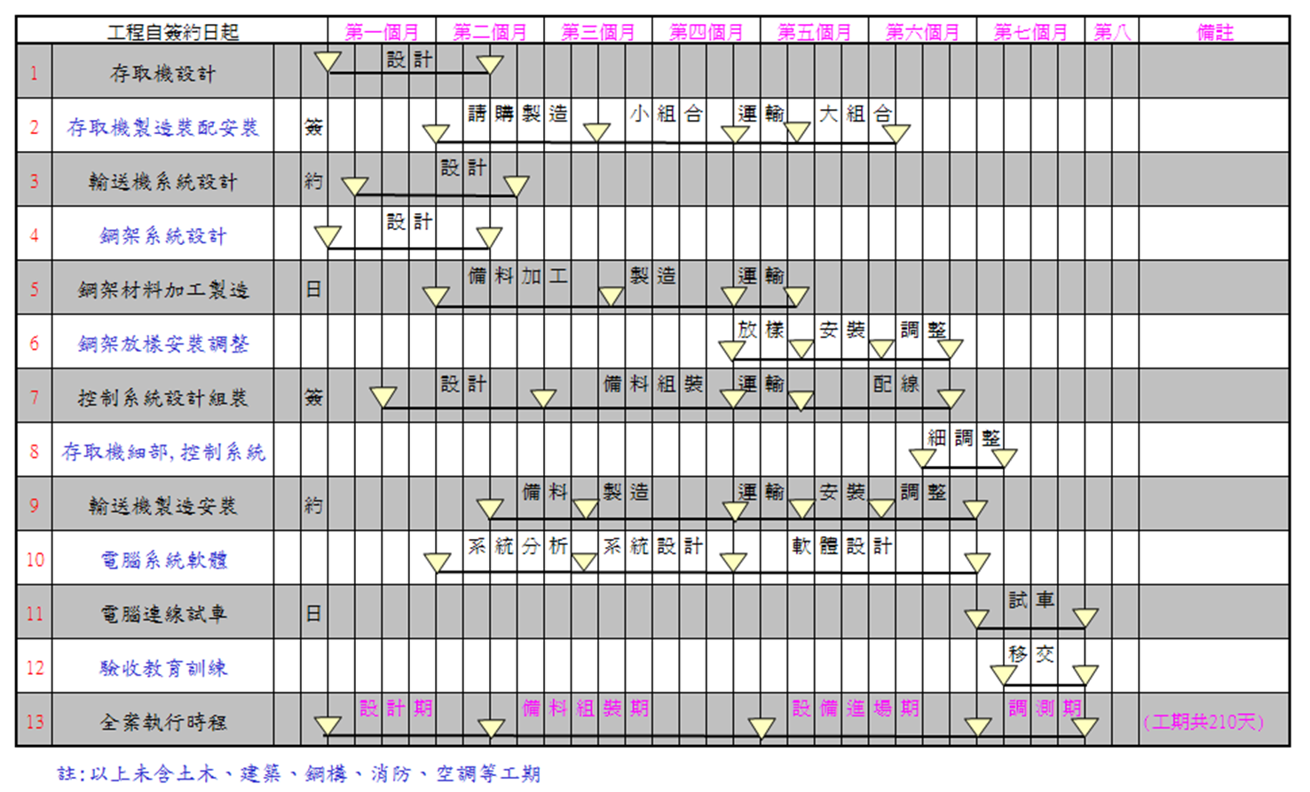
預定工程進度表(210天)

Slide 63


